Slide 1
Lektor: Filip Goszler
Moderátor: Monika Kopřivová
Notes:
NA NAHRÁVÁNÍ UPOZORNIT ÚČASTNÍKY!
Úvodní slide, který necháme sdílený před začátkem webináře + Úvod - @Moderátor:
„Dobrý den, dovolte mi abych vás všechny přivítal/a a provedl/a vás dnešním webinářem, který je zaměřený na:
Jmenuji se XY a jsem dobrovolníkem /dobrovolnicí v projektu Učíme online, který vznikl v komunitě expertních dobrovolníků Česko.Digital a od dubna 2022 je realizován Národním pedagogickým institutem.

Slide 2

Dotazy pokládejte →
www.Sli.do kód: #UN149
Notes:
Otázky prosím pokládejte do sli.do: https://app.sli.do/event/nLnDkMJ9W9hmvCPisPp5Hi. (→ dej do chatu)
Kód je #UN149
Budeme se jim věnovat v závěru webináře.“
Pokud zrovna nechcete nebo nemáte mluvit, ztlumte si prosím mikrofon. Zapnutá kamera je pak na vašem rozhodnutí, pokud máte slabší internet a bude se vám přenos sekat, doporučujeme ji vypnout.

Slide 3
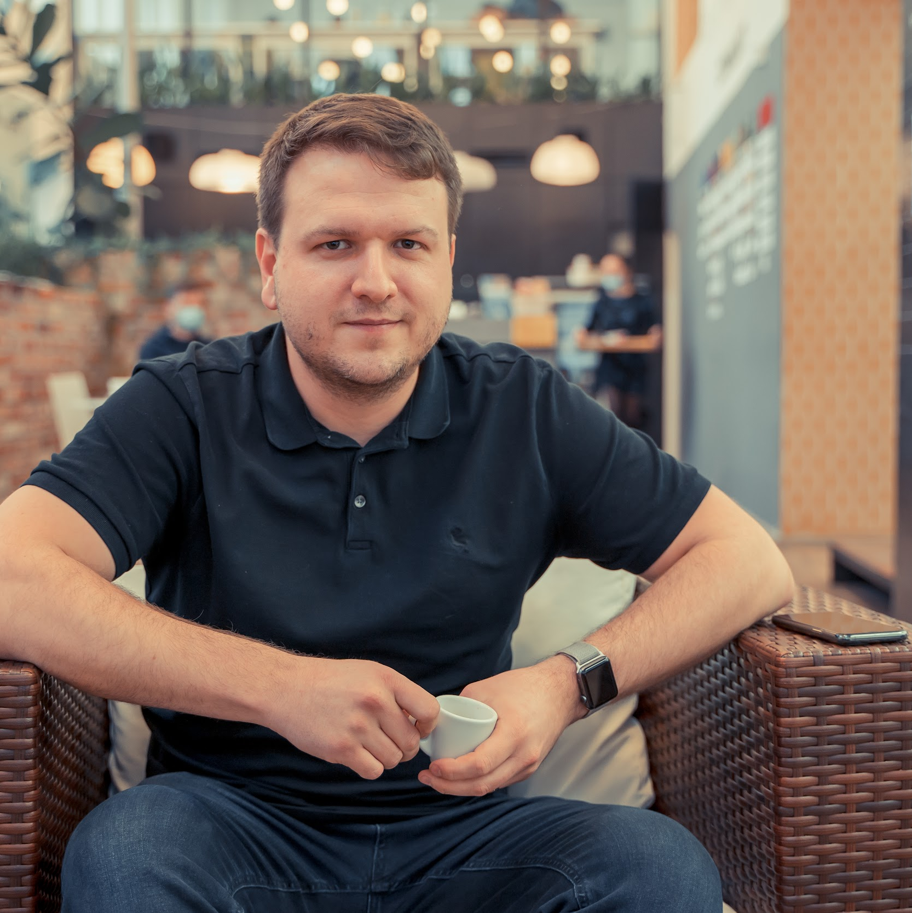
Filip Goszler
kontakt: filip@gug.cz
Google Certified Trainer
  Google Workspace
  Firemní profil
Community Navigator v GUG.cz
konzultant silných stránek Gallup
Notes:
Představení lektorů - @Moderátor:
A nyní už předávám slovo …

Slide 4
Bezpečnost už od základu
Workspace x @gmail.com
dvoufázové zabezpečení
bezpečnostní standardy zde
bezpečné heslo
internetoviuzasnaci.org

Slide 5
Gmail a bezpečnost
mladší žáci - e-maily jen v rámci domény
externí chat aplikace
jednotné prostředí = bezpečnost
mission impossible
hromadné maily

Slide 6
Kalendář a bezpečnost
základní viditelnost v organizaci
jak mít neviditelné události
sdílení ven a viditelnost

Slide 7
Disk a bezpečnost
časové omezení sdílení
možnosti sdílení
sdílené disky
sdílení odkazem
nastavení admin

Slide 8
Admin a bezpečnost
dvoufázové ověření povinně
povolit / zakázat aplikace pro studenty
subdoména pro studenty
vynucení silného hesla
skupiny a bezpečnost
organizační jednotky
zákaz měnit jméno apod.
skvělé tipy na jednom místě od Pavla Hodála na tybrdo.cz (odkaz na článek zde)

Slide 9

Gmail a bezpečnost

Slide 10
Nadpis
Text

Slide 11
Text

Slide 12
Pojďme
na dotazy
www.Sli.do kód: #UN149
Notes:
Sli.do: https://app.sli.do/event/nLnDkMJ9W9hmvCPisPp5Hi

Slide 13
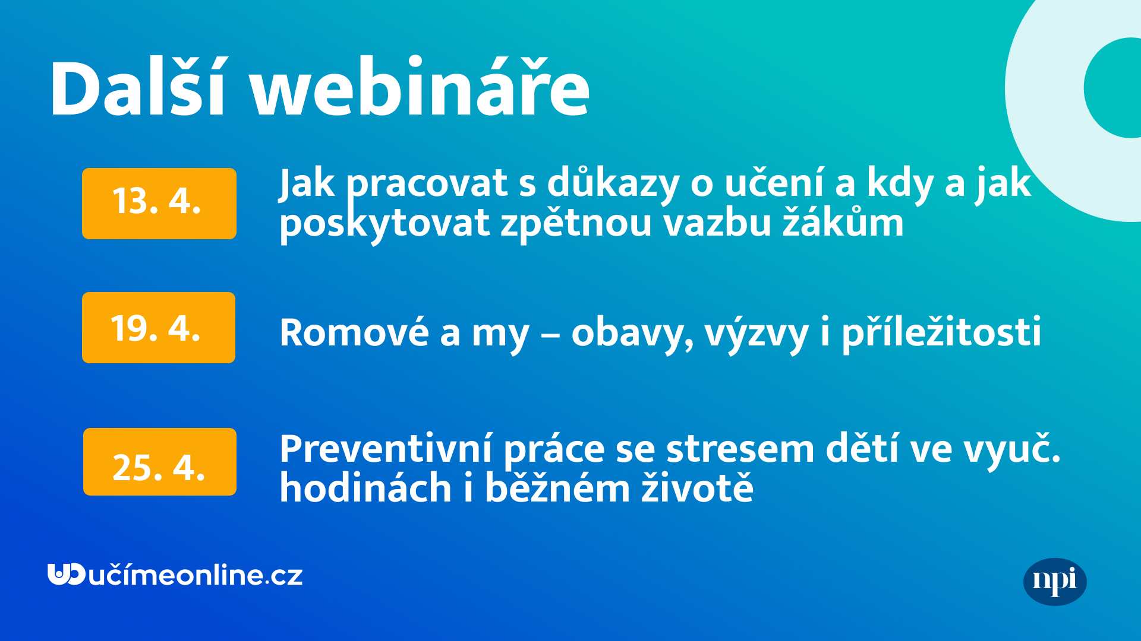
Notes:
,,Na závěr bych vás chtěl pozvat na další webináře…” -> všechny přečíst

Slide 14
Děkuji za pozornost.
Filip Goszler

